Slide 1
第三章：
微服务工具箱（运行时）学习:了解Micro、复习、列出所有服务

Slide 2
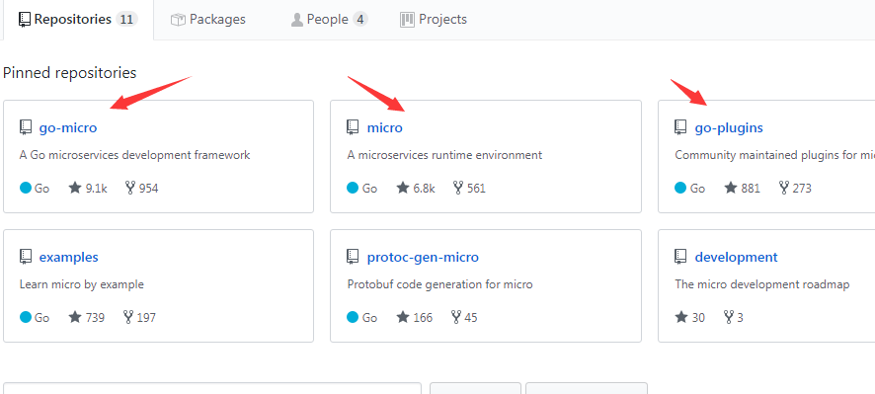
看看github地址
https://github.com/micro/

Slide 3
简述下区别
第1-2章：
1、 我们使用了go-micro框架：利用http api、rpc api的方式初步实现了服务的编写、调用、服务的注册和发现等
2、初步使用了go-plugins的部分功能：中间件、熔断器
那么第三章，我们用到了Micro工具集(toolkit)，可以认为是一个微服务工具包，可以帮助我们来完成
API Gateway(网关)，cli(客户端命令)， Sidecar(异构语言的接入)、模板生成和Web 管理界面
安装:
go get github.com/micro/micro

Slide 4
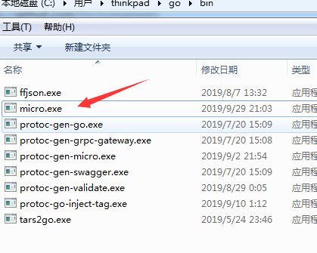
不出意外的话
在你的GOPATH下的bin目录会出现

Slide 5
复习下
syntax = "proto3";
package Services;
message TestRequest{
int32 id=1;
}
message TestResponse{
string data=1;
}
service TestService {
rpc Call(TestRequest) returns(TestResponse) {};
}

Slide 6
gen.bat
cd Services/protos
protoc --go_out=../ test.proto
protoc-go-inject-tag -input=../test.pb.go
cd .. && cd ..

Slide 7
Main部分
consulReg:=consul.NewRegistry(
registry.Addrs("192.168.29.135:8500"),
)
service:=micro.NewService(
micro.Name("test.jtthink.com"),
micro.Registry(consulReg),
micro.Address(":8001"),
)
Services.RegisterTestServiceHandler(service.Server(),new(SerivcesImpl.TestService))
service.Init()
if err := service.Run(); err != nil {
log.Fatal(err)
}

Slide 8
接触第一个命令
>micro --registry consul --registry_address 192.168.29.135:8500 list services

Slide 9
欢迎加入我们的QQ群
程序员在囧途教育QQ群
606976586

